Slide 1
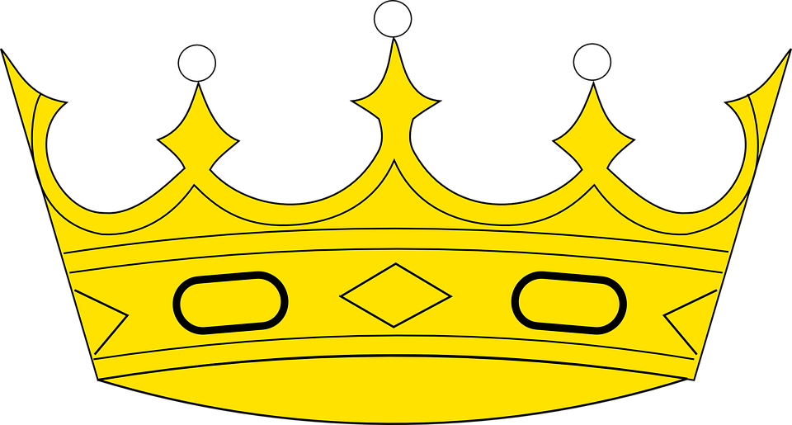
Daniel 11,2-36
... noch drei Könige werden aufstehen.
Drei Könige nach Kyros/Kores (559-530 v. Chr.).
"Dieses Foto" von Unbekannter Autor ist lizenziert gemäß CC BY-SA
Notes:
Es geht zunächst um drei Könige, die kommen werden und um einen vierten König ehe es um Griechenland geht.
Die Prophetie, die Daniel erhielt, ist so genau, dass man von einem historischen Bericht sprechen könnte. Für Daniel war alles zukünftig, in unserer Zeit hat sich hingegen schon vieles erfüllt und das Restliche wird noch erfüllt werden.
So lautet dann der Vers 2 aus Daniel 11:
Dan 11,2
Siehe, es werden noch drei Könige in Persien aufstehen, und der vierte wird größeren Reichtum erlangen als alle; und wenn er durch seinen Reichtum stark geworden ist, wird er alles gegen das Königreich Griechenland aufregen.
Hinweis: Der orange Pfeil zeigt die Zeitachse an.

Slide 2
Kambyses
530-522 v. Chr.
In Esra 4,6 Ahasveros, Sohn von Kores
Notes:
Der erste König nach Kores

Slide 3
Esra 4,6
Und unter der Regierung des Ahasveros, im Anfange seiner Regierung, schrieben sie eine Anklage wider die Bewohner von Juda und Jerusalem.

Slide 4
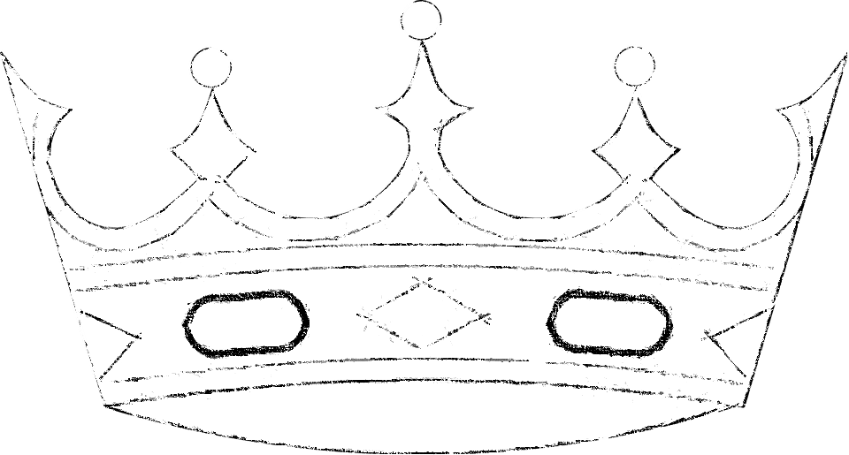
Gaumata
oder Smerdis, der Magier
522-521 v. Chr.
In Esra Kapitel 4 Artasasta
Notes:
In Esra Kapitel 4-8 Artasasta
Der zweite König nach Kores ((Pseudo) Smerdis)
Hatte eine kurze Regierungszeit von etwas mehr als einem Monat. Unter ihm wurde der Bau am Haus Gottes unterbrochen bis Darius im 2. Regierungsjahr.
In Esra 7,11–26
274 Artaxerxes Longimanus (Langhand) regierte von 465 v. Chr. bis 424 v. Chr. als persischer Großkönig. Er war der
jüngere Sohn und Nachfolger von Xerxes I. König wurde er deshalb, weil er seinen älteren Bruder getötet hatte, der
– vermutlich zu Unrecht – bezichtigt wurde, seinen Vater ermordet zu haben. In seine Regierungszeit fallen einige
kriegerische Auseinandersetzungen an verschiedenen Stellen seines großen Reiches. Bekannt ist u. a. die Schlacht bei
Papremis (456 v. Chr.). Im Allgemeinen gilt Artaxerxes jedoch als relativ gutherziger König. Seine Religionspolitik
gilt in der säkularen Geschichtsschreibung als eher tolerant. Der König ließ seine Taten auf diversen Inschriften für
die Nachwelt festhalten. Die Bibel erwähnt diesen König in den Büchern Esra, Nehemia und Esther (dort unter dem
Namen Ahasveros).

Slide 5
Esra 4,7
Und in den Tagen Artasastas schrieben Bischlam, Mithredath, Tabeel und seine übrigen Genossen an Artasasta, den König von Persien. Die Schrift des Briefes war aber aramäisch geschrieben und ins Aramäische übersetzt.
Notes:
In Vers 6 von Esra 4, wird der König Ahasveros(Kambyses) erwähnt, dann in Vers 7 Artasasta(Gaumata) als König. Später in Vers 24 erfahren wir vom König Darius und seinem zweiten Regierungsjahr.
Der Bau am Haus Gottes wurde durch den Brief an Artasasta unterbrochen. Vielleicht deswegen, seine kurze Regierungszeit.
24 Damals hörte die Arbeit am Hause Gottes in Jerusalem auf, und sie unterblieb bis zum zweiten Jahre der Regierung des Königs Darius von Persien.

Slide 6
Darius I. Hystaspes
521-486 v. Chr.
In Esra 4,5.24 Darius
Notes:
Der dritte König nach Kores
Nicht Darius, der Meder, welcher mit Kores zeitgleich regierte.
Merke: Die verlorene Schlacht bei Marathon (490 v. Chr.) gegen die Griechen.
Darius bedeutet, das Gute aufrecht haltend.

Slide 7
Esra 4,5.24
5 Und sie dingten Ratgeber wider sie, um ihren Plan zu vereiteln, alle die Tage Kores’, des Königs von Persien, und bis zur Regierung Darius’, des Königs von Persien.
24 Damals hörte die Arbeit am Hause Gottes in Jerusalem auf, und sie unterblieb bis zum zweiten Jahre der Regierung des Königs Darius von Persien.
Notes:
«Bis zur» gibt eine Zeitspanne an und zeigt, dass es sich nicht um den Darius von Daniel Kapitel 9 handelt.
Auch ist der Darius von Daniel Kapitel 9 ein Meder und in Kapitel 11 ist Darius ein Persers.

Slide 8
Der vierte König Xerxes I.
486-465 v. Chr.
In Esther 1,1 Ahasveros
Der Reichtum war grösser als der seiner Vorgänger.
Notes:
Der vierte König nach Kores
Bedeutet Männer beherrschend.

Slide 9
Esther 1,1
1 Und es geschah in den Tagen des Ahasveros (das ist der Ahasveros, der von Indien bis Äthiopien über hundertsiebenundzwanzig Landschaften regierte),

Slide 10
Xerxes I. erreichte den Höhepunkt der Perserkönige.
480 v. Chr. wurde Xerxes in einer Schlacht besiegt und eine weitere Schlacht später, im Jahr 470 v. Chr., nachdem er alles gegen Griechenland aufgeboten hatte (Dan 11,2b), verlor er auch.
Notes:
Seine Nachfolger mussten mit Griechenland einen Friedensvertrag schliessen.
2 Und nun will ich dir die Wahrheit kundtun: Siehe, es werden noch drei Könige in Persien aufstehen, und der vierte wird größeren Reichtum erlangen als alle; und wenn er durch seinen Reichtum stark geworden ist, wird er alles gegen das Königreich Griechenland aufregen.

Slide 11
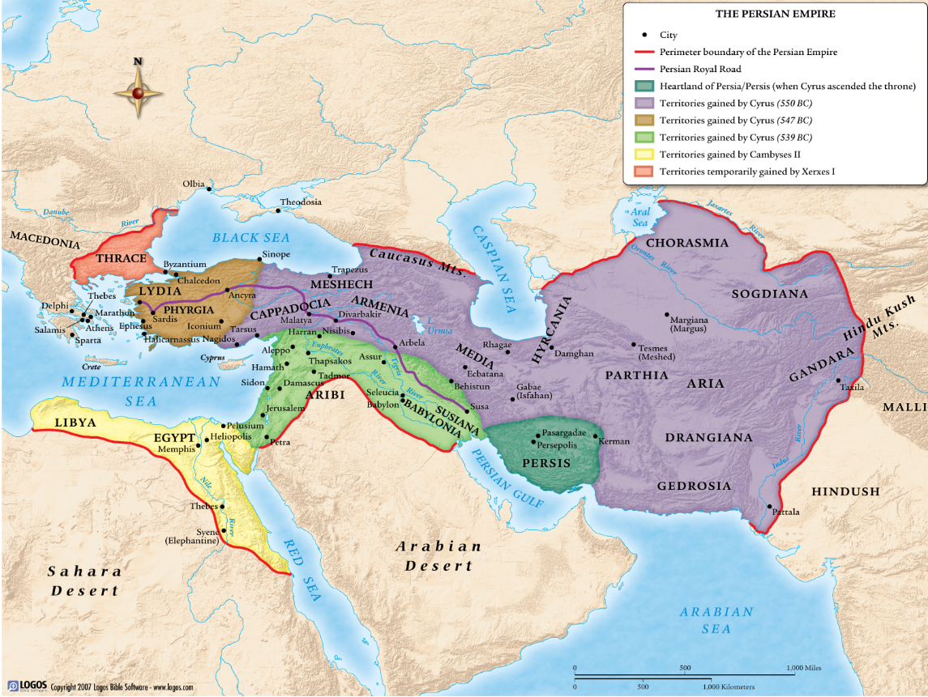

Slide 12
150 Jahre werden übersprungen.
Xerxes I.
486-465 v. Chr.
Alexander der Grosse
336-323 v. Chr.
Zwischen Dan 11,2 und 3

Slide 13
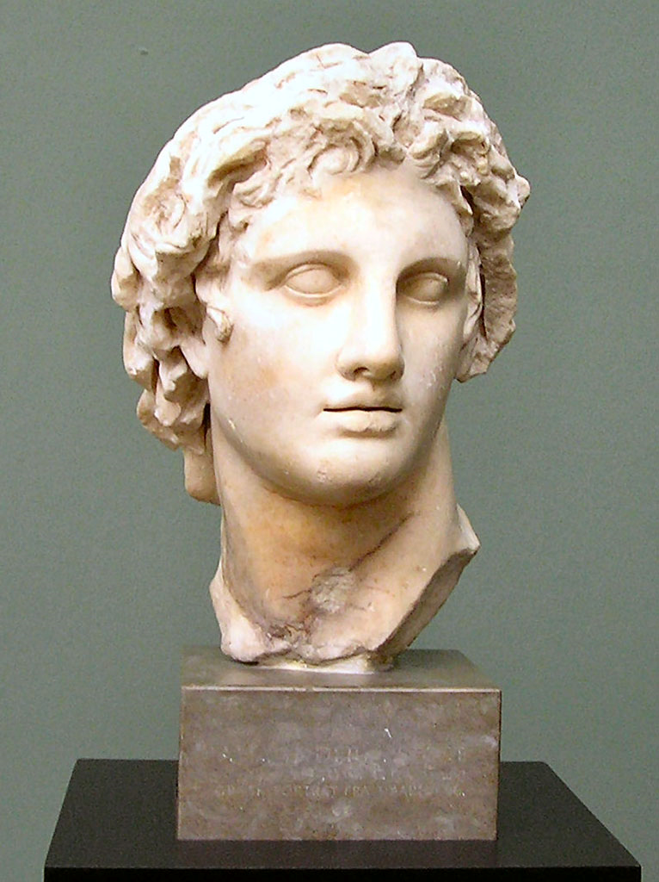
Dan 11,3
Und ein tapferer König wird aufstehen, und er wird mit großer Macht herrschen und nach seinem Gutdünken handeln.
Notes:
Der tapfere König ist Alexander der Grosse 336-323 v. Chr.

Slide 14
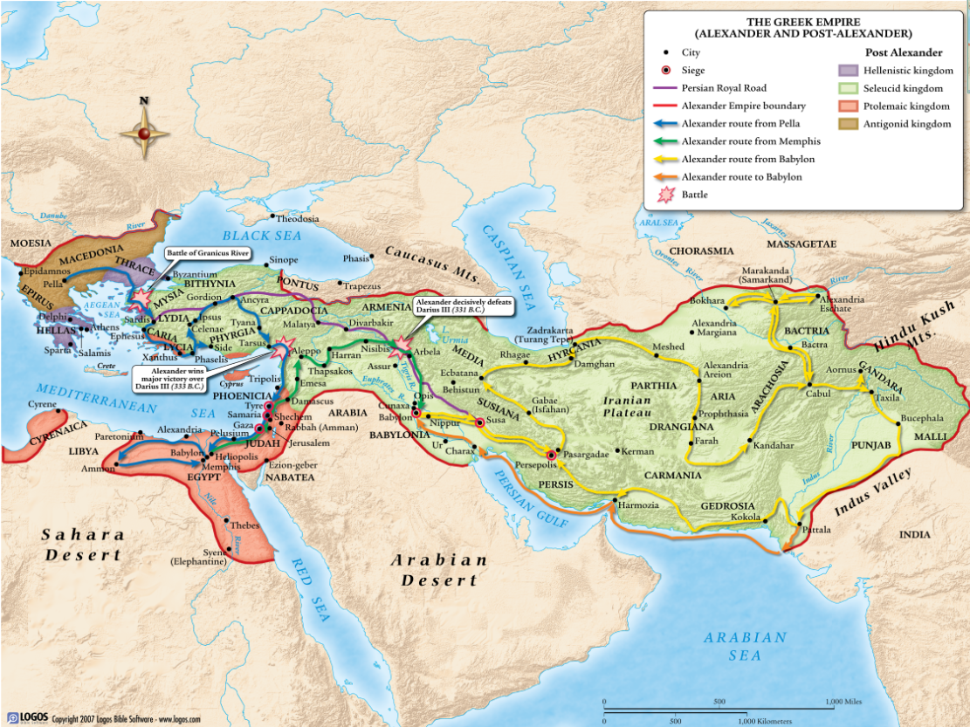
Notes:
Die Karte zeigt das Reich Alexanders der Gross aber auch die spätere Aufteilung.

Slide 15
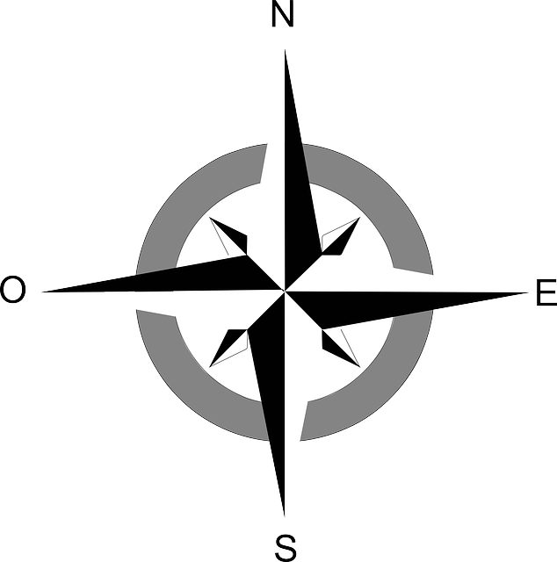
Das Reich wird unter den vier Generälen Alexanders aufgeteilt. Das sind die vier Diadochenreiche.
Dan 11,4
Und sobald er aufgestanden ist, wird sein Reich zertrümmert und nach den vier Winden des Himmels hin zerteilt werden. Aber nicht für seine Nachkommen wird es sein und nicht nach der Macht, mit welcher er geherrscht hat; denn sein Reich wird zerstört und anderen zuteil werden, mit Ausschluß von jenen.
Notes:
Vgl. auch das Bild der vier Köpfe in Daniel 7 und in Daniel 8 dasjenige mit den vier Hörnern.

Slide 16
Um mehr als 200 Jahre ging es um Persien und Griechenland.
Daniel 11,2
Daniel 11,4

Slide 17
Zwei Königreiche
Seleukiden (Syrien)
König des Nordens
In Daniel 11,5-20 geht es um zwei der vier Diadochenreiche.
Die Namen münzen auf die Generäle Alexanders Ptolemäus und Seleukus.
Für Israel bedeutete das viel Mühsal (Dan 10,1). Man zählt sechs Kriege innert ca. 100 Jahren.
Ptolemäer (Ägypten)
König des Südens.
Notes:
Ptolemäus bedeutet der Retter und Seleukus der Sieger.
Der Dreh- und Angelpunkt zwischen Norden und Süden ist Israel.
Dan 10,1 Im dritten Jahre Kores’, des Königs von Persien, wurde dem Daniel, welcher Beltsazar genannt wird, eine Sache geoffenbart, und die Sache ist Wahrheit und betrifft eine große Mühsal; und er verstand die Sache und bekam Verständnis über das Gesicht.

Slide 18
Um etwa 135 Jahre ging es um die Könige des Südens und Nordens.
Daniel 11,5
Daniel 11,20

Slide 19
Jetzt folgt das Augenmerk auf Israel. Es geht nur noch um 10Jahre.
Daniel 11,21
Daniel 11,35

Slide 20
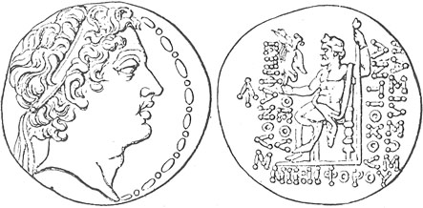
Antiochus IV
Antiochus IV ist auch ein König des Nordens (Syrien)
Vers 21: Antiochus IV. kommt an die Macht
Verse 22–24: Antiochus IV. und die Hohenpriester in Jerusalem
Verse 25–27: Antiochus IV. im Kampf gegen Ägypten
Vers 28: Antiochus plündert Jerusalem zum ersten Mal
Verse 29–30a: Antiochus und die Zwistigkeiten mit den Römern
Verse 30b-32: Antiochus plündert Jerusalem zum zweiten Mal
Verse 33–35: Der Aufstand der Makkabäer
Die Makkabäerbücher schreiben von den Gräueltaten unter Antiochus IV.
Notes:
Die Makkabäer (Makkabäus=der Hammer) gingen wie Guerillakrieger gegen die syrische Besatzer vor.

Slide 21
Aus der Sicht Daniels war das alles Zukunft, für uns ein historischer Bericht.
Daniel 11,21
Daniel 11,35

Slide 22
Vers 35 endet mit einem negativen Höhenpunkt und Vers 36 beginnt mit einem viel grösseren negativen Höhenpunkt.
Daniel 11,35
Daniel 11,36
?
Notes:
Vers 36ff, ist auch für uns zukünftig.

Slide 23
Dan 11,35+36 35 Und von den Verständigen werden einige fallen, um sie zu läutern und zu reinigen und weiß zu machen bis zur Zeit des Endes; denn es verzieht sich noch bis zur bestimmten Zeit. 36 Und der König wird nach seinem Gutdünken handeln, und er wird sich erheben und groß machen über jeden Gott, und wider den Gott der Götter wird er Erstaunliches reden; und er wird Gelingen haben, bis der Zorn vollendet ist, denn das Festbeschlossene wird vollzogen.
?
A. Moser, 04.10.18
Hauptquellen: Der Prophet Daniel und seine Botschaft. Ernst-August Bremicker
Münzbilder, Abbildungen und Karten: LOGOS und Internetquellen.
Bibelzitate: Elberfelder 1905

